Slide 1
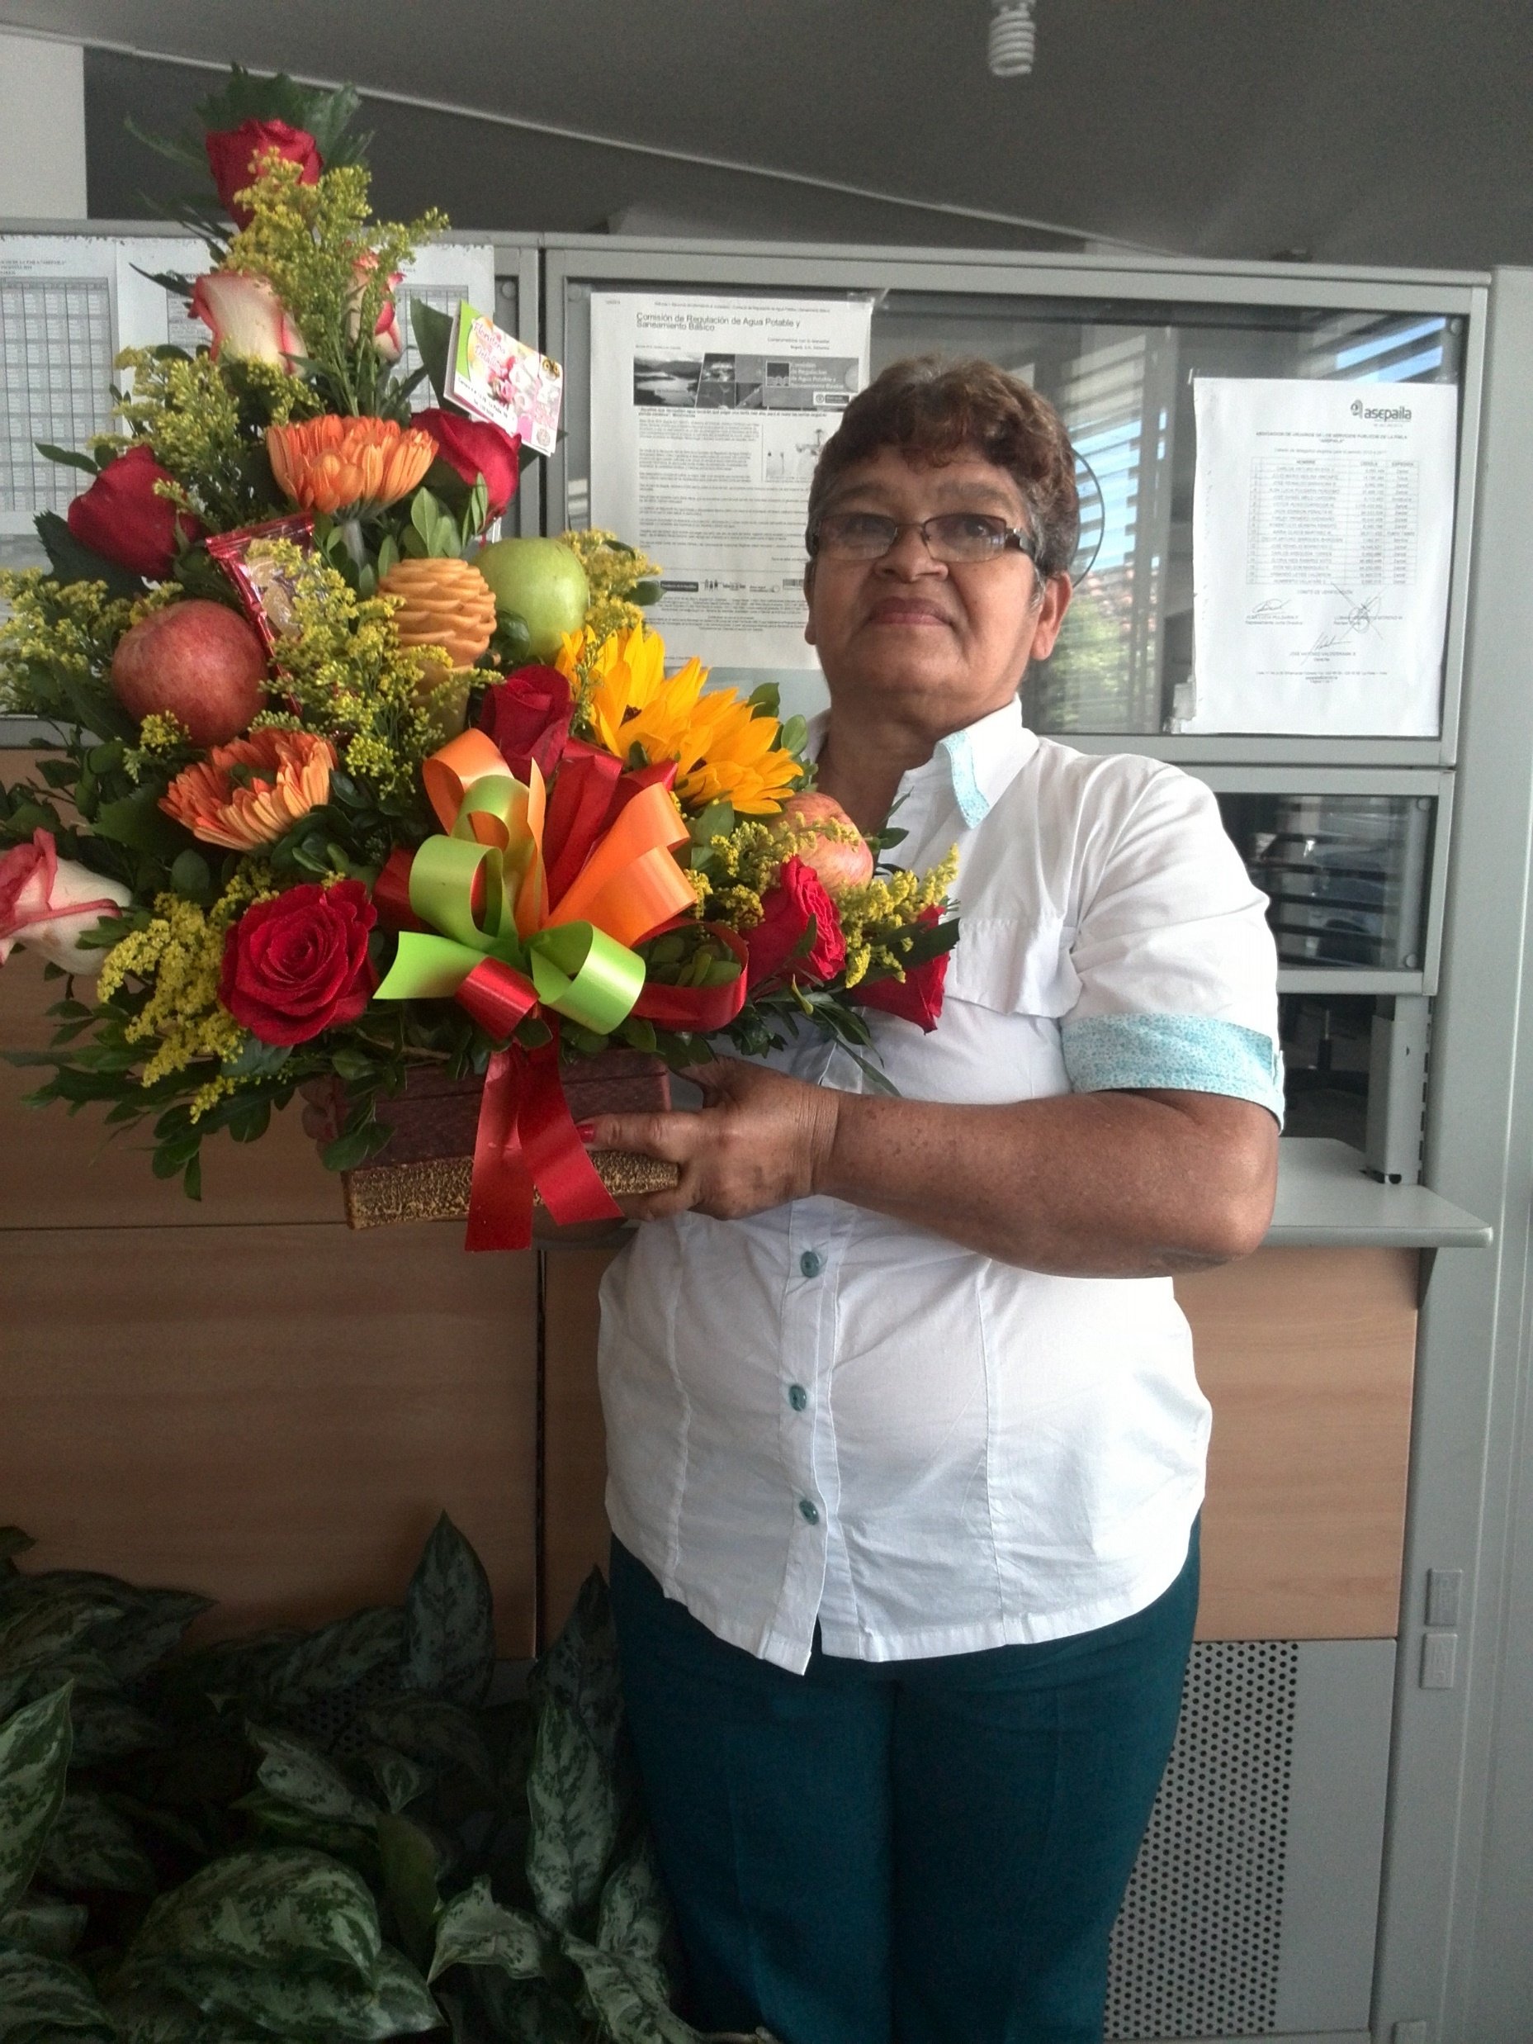
ASEPAILA, EN NOMBRE DE SUS COLABORADORES, JUNTA DIRECTIVA Y ASAMBLEA GENERAL DE DELEGADOS, LAMENTAN PROFUNDAMENTE EL FALLECIMIENTO DE LA SEÑORA MARÍA DORIS BEDOYA NUÑEZ, QUIEN PRESTÓ SUS SERVICIOS A NUESTRA EMPRESA POR MÁS DE 20 AÑOS.
LE OFRECEMOS A SU FAMILIA NUESTRO MÁS SINCERO PÉSAME Y SOLIDARIDAD EN ESTE DIFÍCIL MOMENTO.
ASEPAILA.
Enero 2021

